Slide 1

Název projektu: Moderní škola
Registrační číslo projektu: CZ.1.07/1.4.00/21.2511
Škola: Základní škola, Česká Lípa, Školní 2520, p.o.
Číslo klíčové aktivity: III/2
Sada: VY_32_INOVACE_VKZB1/19
Druh učebního materiálu: prezentace
Cílová skupina: žáci 2. stupně základní školy
Typická věková skupina: 12 až 15

Slide 2
Předmět: výchova ke zdraví
Ročník: žáci 2. stupně
Anotace: Tento učební materiál doplňuje učivo, přehledně seznamuje s danou tématikou. Žáci pracují na samostatných PC stanicích v učebně dle pokynů, vybraní žáci pracují s dotykovou tabulí.
Klíčová slova: výživa, vitamíny, zelenina, stopové prvky
Speciální vzdělávací potřeby: žádné
Datum: srpen 2011
Autor: Kamila Bubáková
Zdroje: Autorem tohoto materiálu a všech jeho částí, pokud
není uvedeno jinak, je Kamila Bubáková.
Klipart www.office.microsoft.cz

Slide 3
Zelenina
Kořenová
Košťálová
Cibulová
Listová
Naťová
Plodová

Slide 4
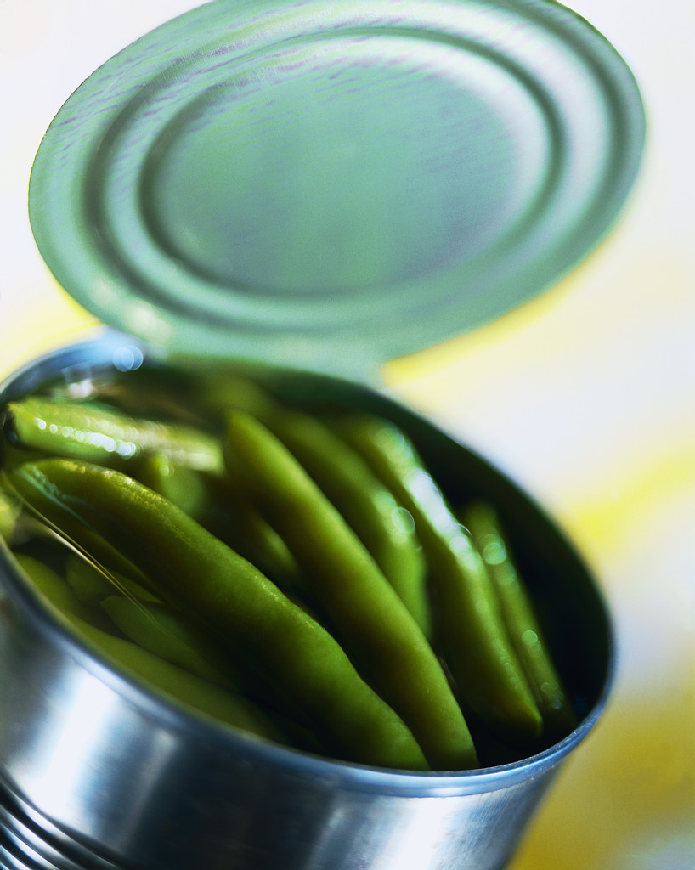
Zelenina
Má velmi nízkou energetickou hodnotu, obsahuje 80 – 95 % vody zbytek tvoří proteiny a využitelné sacharidy
Obsahuje vlákninu podporuje střevní peristaltiku, má mírně laxativní (projímavý) účinek
Doporučená denní spotřeba zeleniny je nejméně 300g (3-5 porcí)
Přednostně čerstvá zelenina místního původu
Syrová (saláty s olivovým olejem), kvašená
Vařená – pouze nezbytně krátkou dobu, (zlepšuje se stravitelnost), blanšírovaná
Konzervovaná, nakládaná

Slide 5
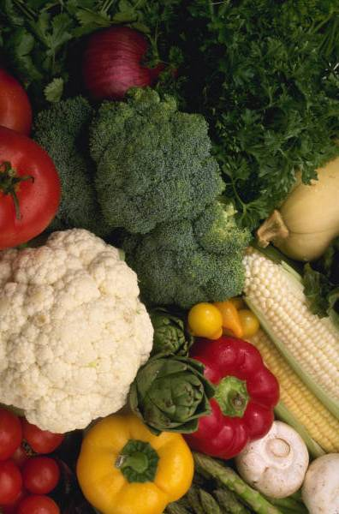
Stopové prvky a vitamíny
Zelenina obsahuje minerální látky
Hořčík (Mg) – špenát, chřest, hlávkový salát
Železo (Fe) – špenát, mangold
Draslík (K) – špenát, hlávkový salát, květák
Nutriční hodnota spočívá v obsahu vitamínů
beta-karoten – mrkev, špenát, rajče, kapusta
vitamín C – zelená paprika, zelí, celer, petržel
vitamíny skupiny B – brambory, zelí, špenát, salát
vitamín K – zelí, brokolice, špenát

Slide 6
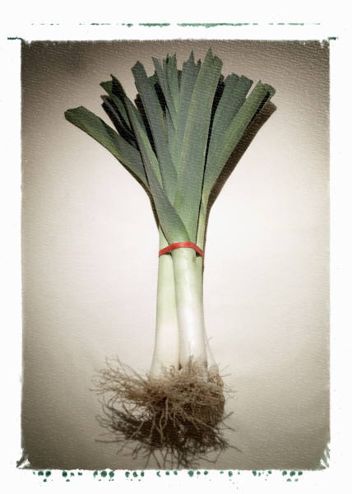
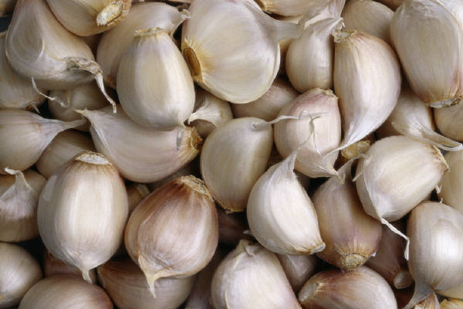

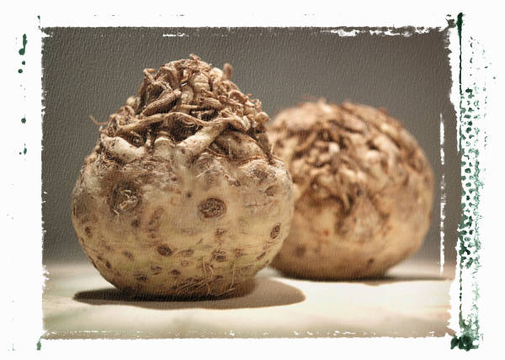
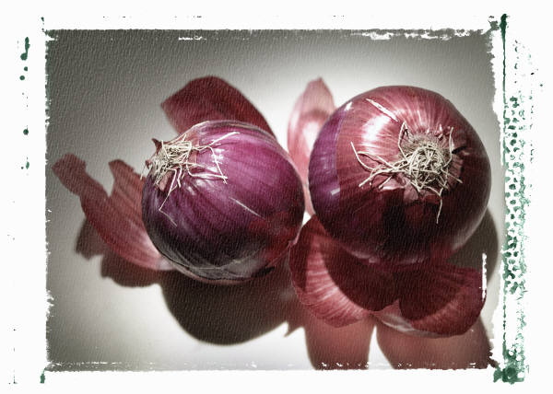
Rozděl zeleninu:
Kořenovou
Cibulovou

Slide 7
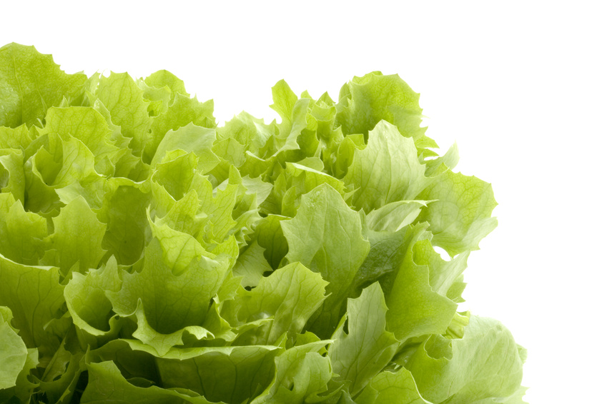
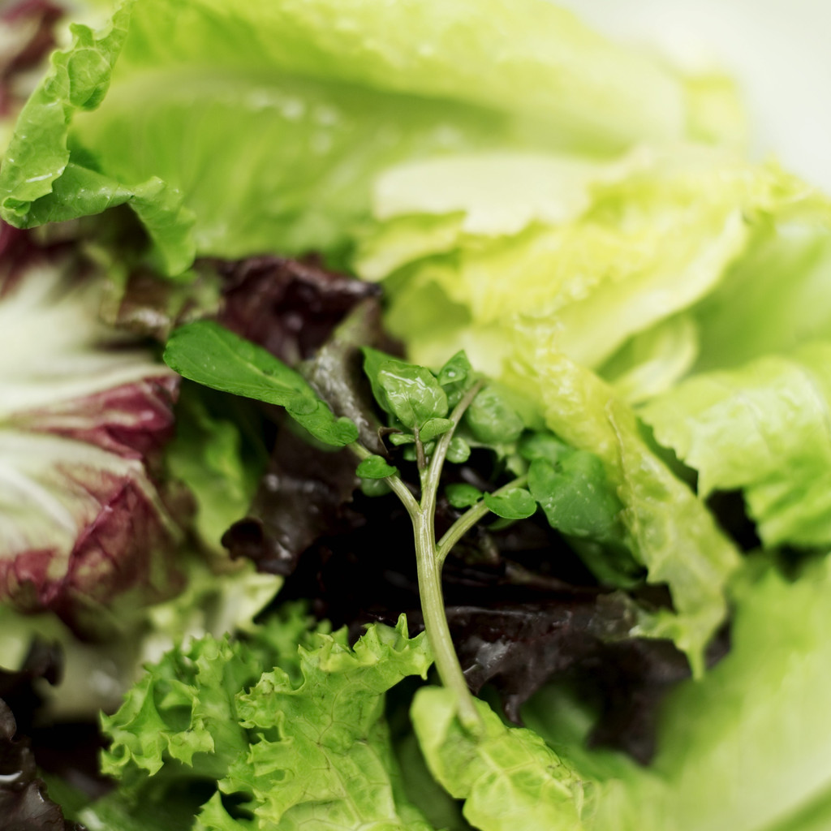
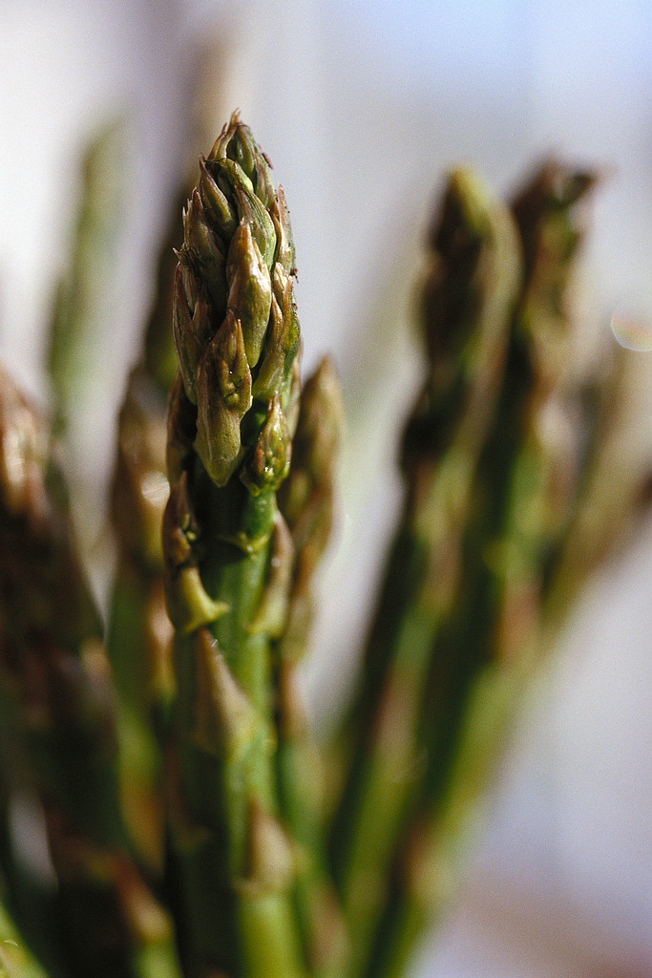
Rozděl zeleninu:
Košťálovou:
Listovou:

Slide 8

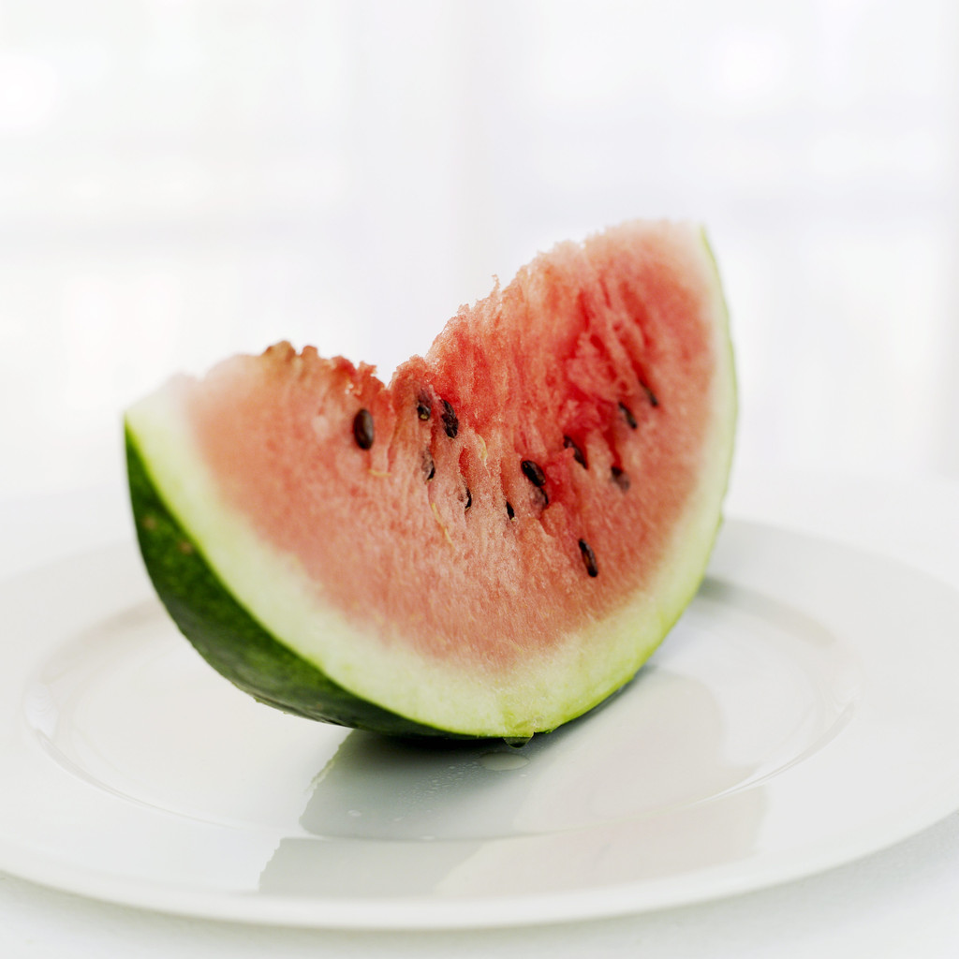
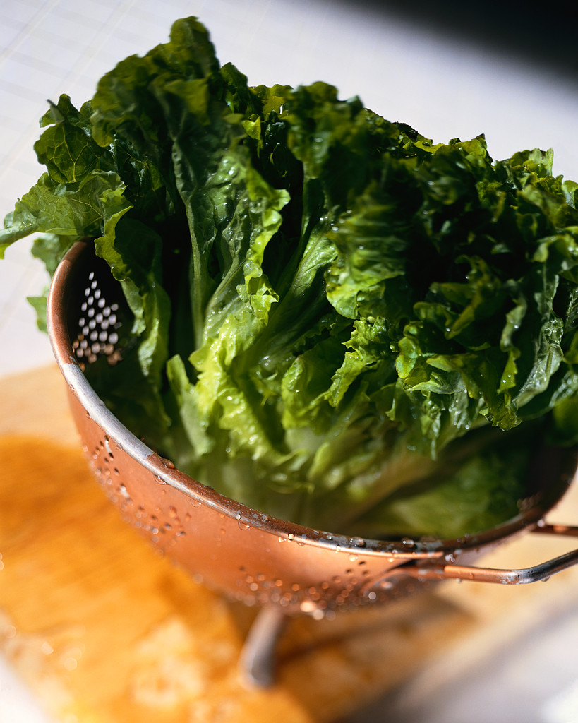
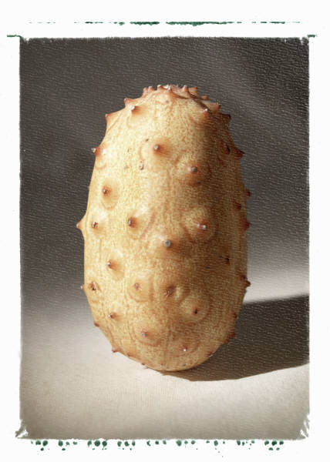
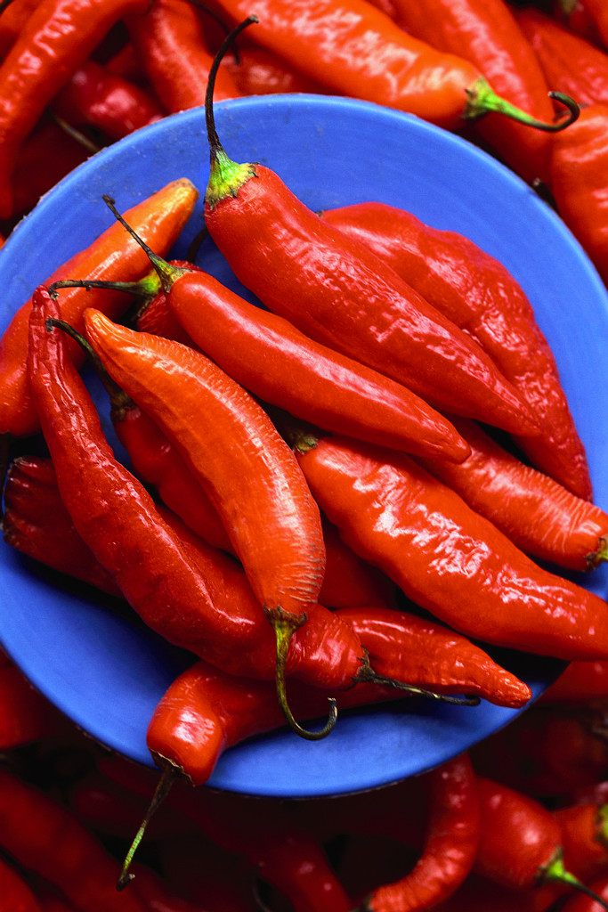
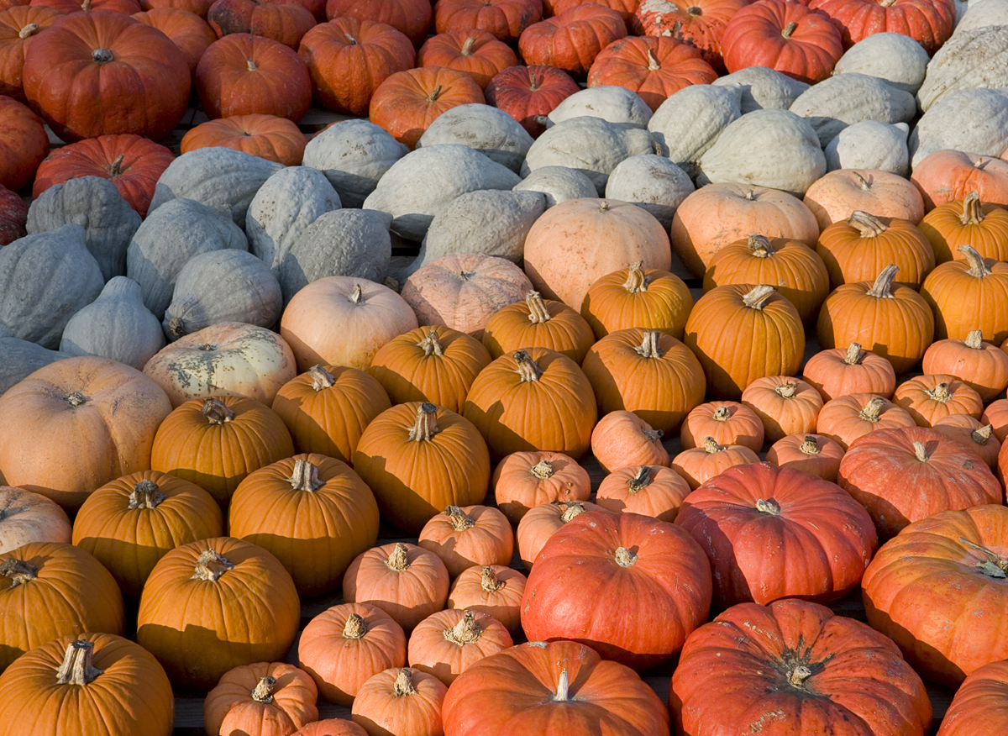
Rozděl zeleninu:
Naťovou:
Plodovou:

